Slide 1
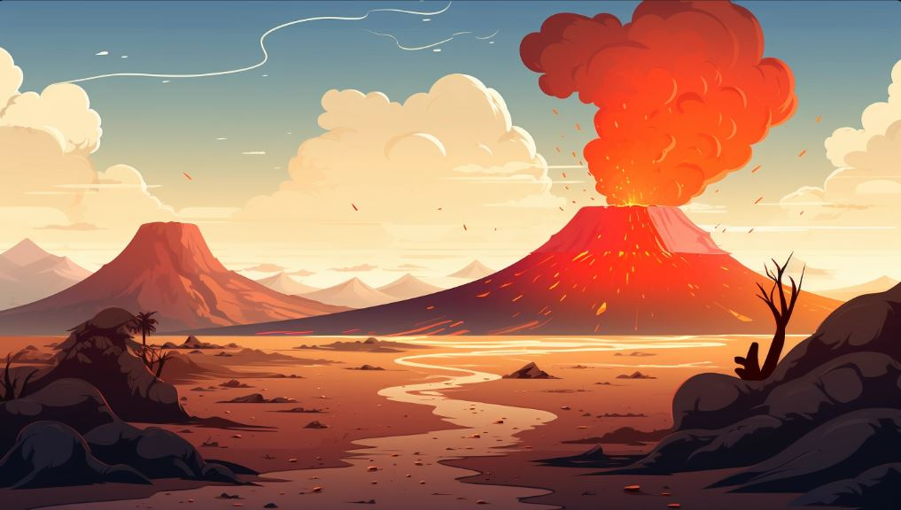

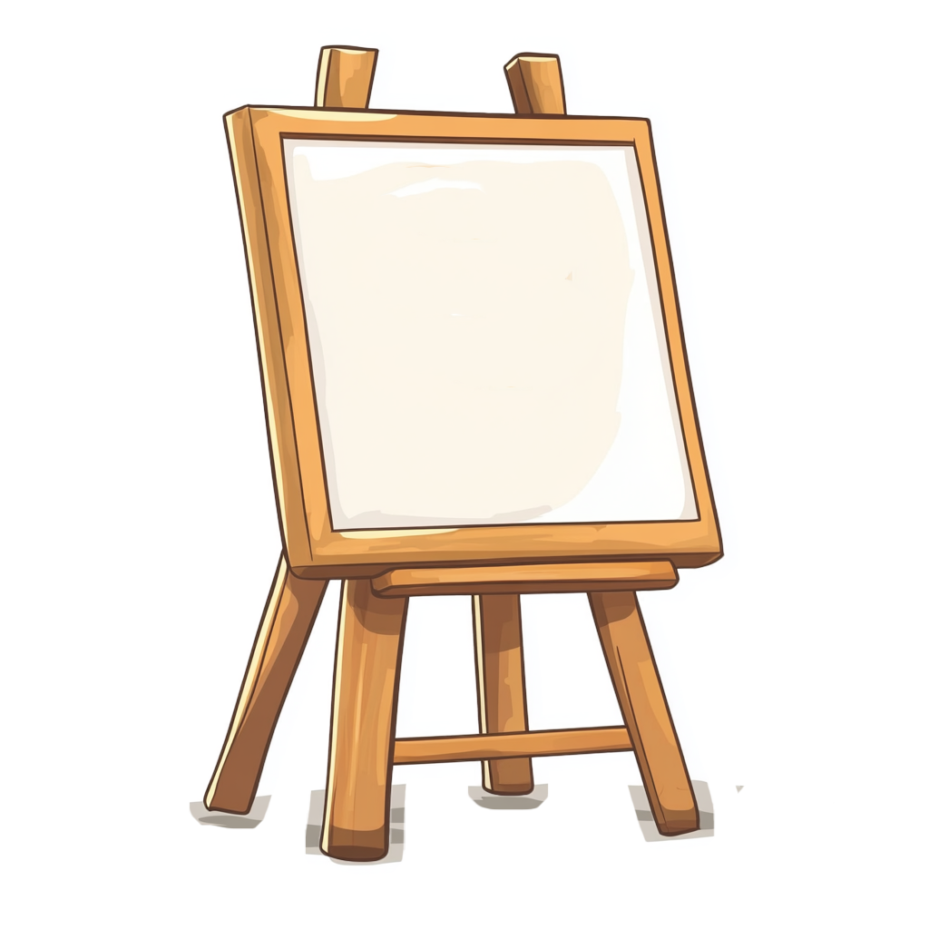
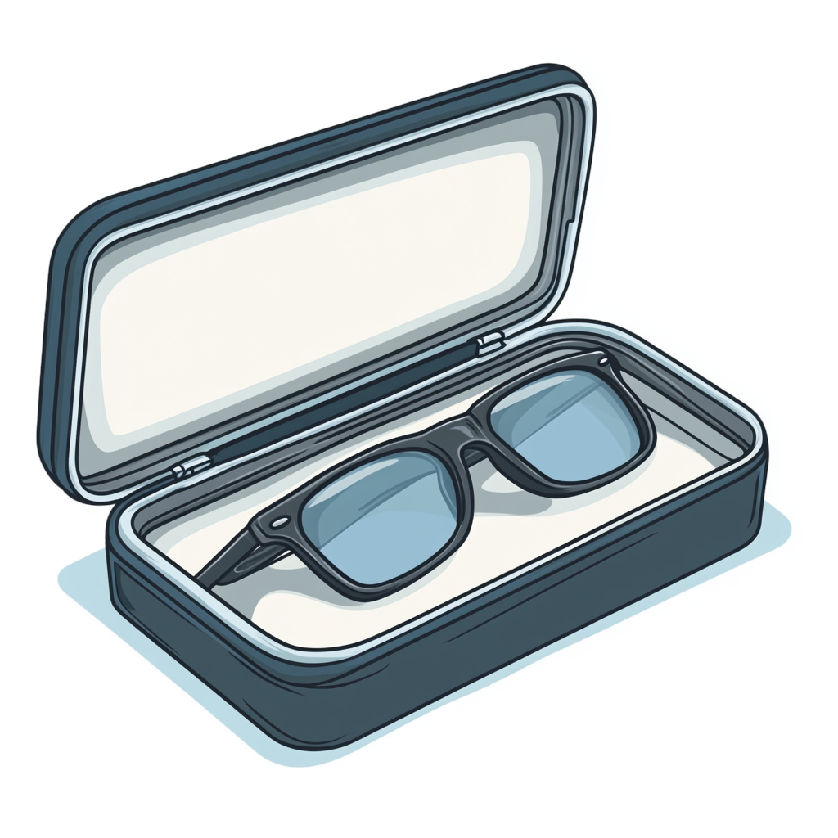
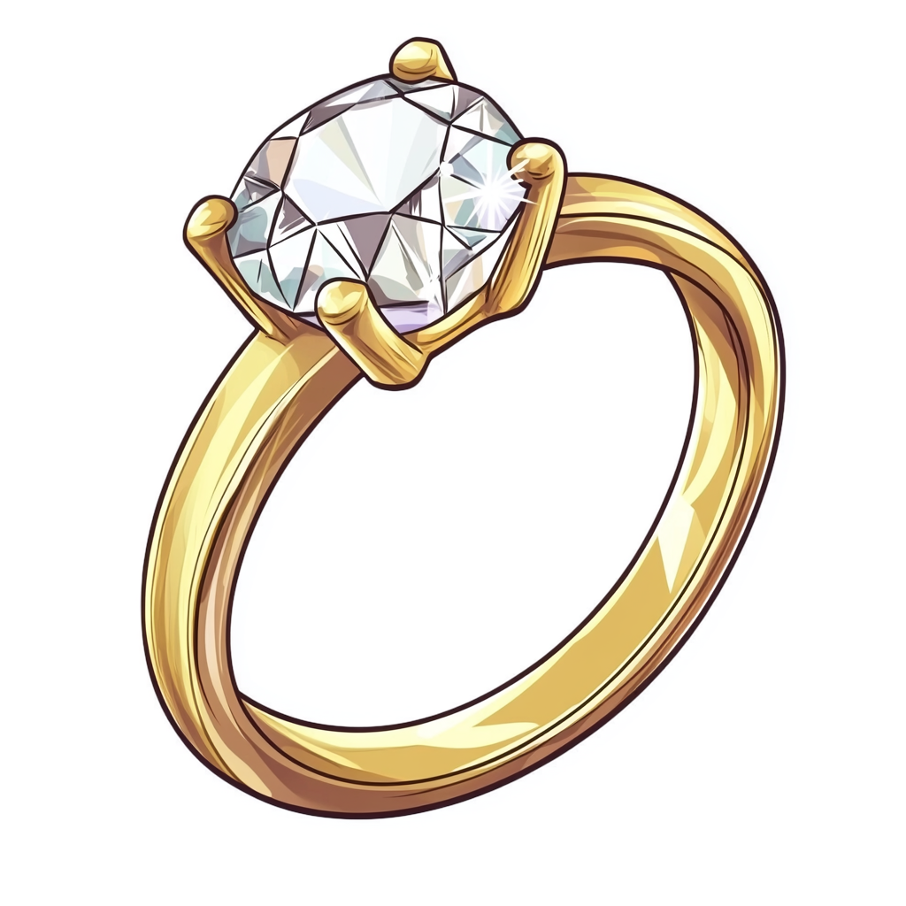

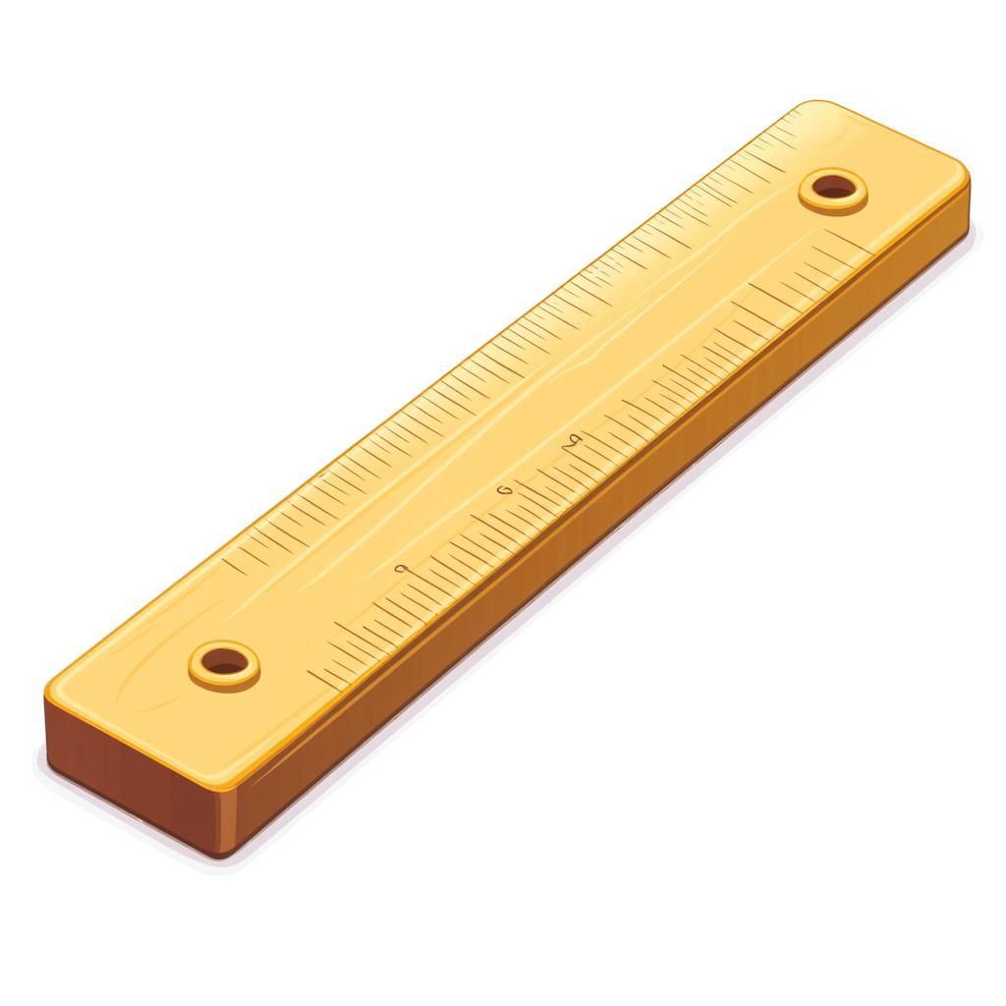



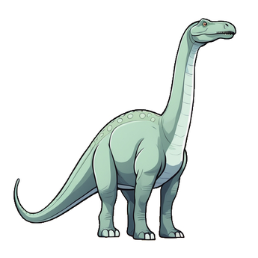






Назви картинку, яка знаходиться у правому верхньому кутку, потім у лівому нижньому кутку.
Назви картинки, які знаходяться між: 1. Землею та лінійкою 2. циркулем та слідами 3. малюком та футляром
Заплющ очі і перерахуй по пам'яті всі картинки.
Назви картинки про які можна сказати МІЙ, МОЯ, МОЇ.
Назви картинки, у складі яких 2 склади.
Назви неживі предмети у множині

